Slide 1
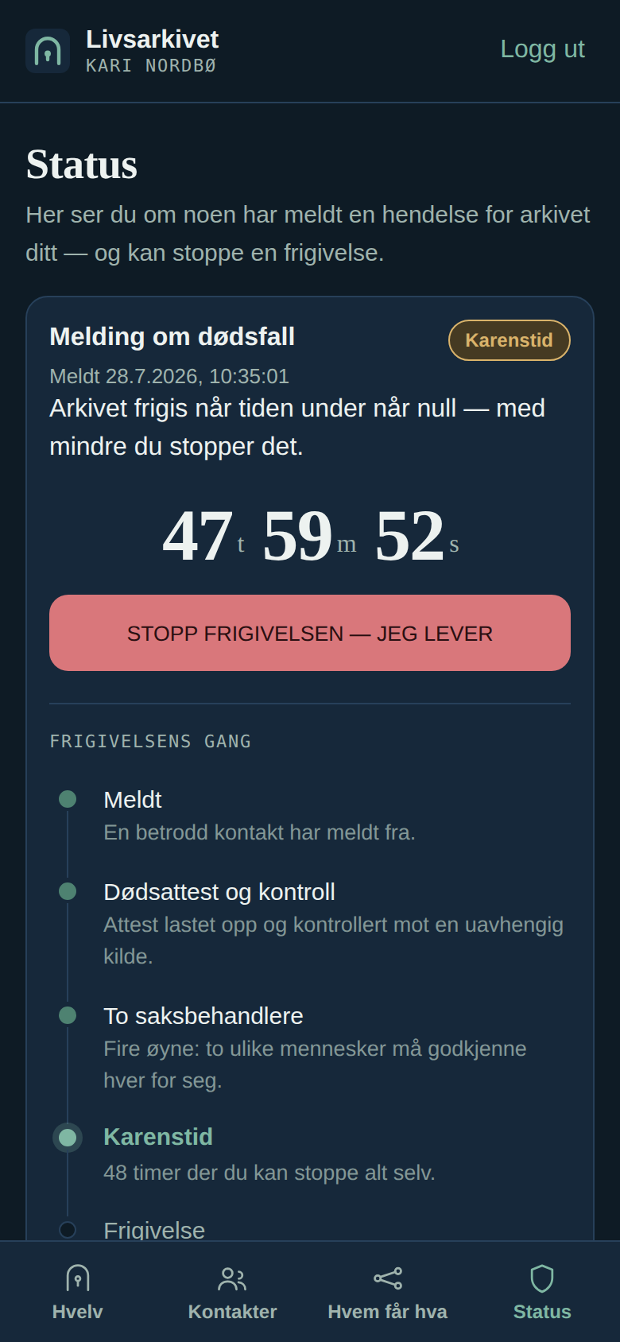
INVESTORPITCH · 28. JULI 2026
Livsarkivet
Ikke et sted å lagre. En mekanisme for å åpne — på riktig dag, for riktige personer, og aldri en dag for tidlig.
STATUS 28.07.2026
Null brukere i produksjon. Null kroner i inntekt. Ingen pilot signert.
Notes:
Kilde: docs/pitch-investor.md. Statuslinjen står først med vilje — dokumentets egen åpning.

Slide 2
LES DETTE FØRST
Vi har null brukere og
null kroner i inntekt.
Ingen pilot er signert. Ingen partner har sagt ja. Det som finnes er et ferdig bygget og testet system, et researchgrunnlag, og et sett med samtaler som ennå ikke er avtaler.
Alt annet i dette dekket skal leses med det som utgangspunkt.
0
brukere i produksjon
0
kroner i inntekt
0
signerte avtaler
2
Notes:
Ordrett fra docs/pitch-investor.md, innledningen. Ikke pynt på dette i rommet.

Slide 3
PROBLEMET
Familien mister sjelden informasjonen.
De mister tilgangen.
Passordet til telefonen. Hvilken bank kontoen står i. Om det finnes et testament, og hvor originalen ligger. Hvem som skal ha hytta. Om han hadde en livsforsikring gjennom fagforeningen. Hvor nøkkelen til boden er. Hva han ville sagt til barnebarna.
Dette er ikke registerdata. Det står ikke i Folkeregisteret, ikke i Kartverket, ikke i Brønnøysund. Det står i hodet til én person, og den personen er død.
FIRE HISTORIER SOM GIKK IGJEN I RESEARCHEN
Familien mister på én dag tilgang til kredittkort, strøm, bank, pensjon og medlemskap fordi far håndterte alt.
Familiebilder låst i en skytjeneste som nekter tilgang med henvisning til personvern, og som senere sletter kontoen for inaktivitet.
Fem måneder og en advokat for å få kopier av en avdød sønns e-post.
SPØRSMÅLET SOM GÅR IGJEN
«Hvor lenge finnes selskapet jeg legger dette hos?»
Historiene er hentet fra sekundærkilder (docs/RESEARCH-NYE-TJENESTER.md, 28.07.2026). De er illustrasjoner, ikke bevis.
3
Notes:
Kilde: docs/pitch-investor.md kap. 1. Historiene skal presenteres som illustrasjoner.

Slide 4
HVORFOR NÅ
Cake — beviset på at spørsmålet er reelt
Cake var den mest kjente dødsplanleggings-tjenesten i USA.
SEPTEMBER 2024
15. JUNI 2025
Foundation Partners Group, et begravelseskonsern, kjøper selskapet.
Innlogging og nedlasting slutter å virke. Gjenværende brukerdata slettes.
DET SIER TO TING
«Finnes dere om 20 år?» er et legitimt spørsmål.
Enhver som selger et beredskapsarkiv og ikke har et svar på det, selger noe de ikke kan levere.
Hvilken type kjøper som overtar, avgjør om produktet overlever.
Et begravelseskonsern tjener på selve dødsfallet — for dem er abonnentene en kundeliste å hente ut. En forsikringsaktør har motsatt insentiv.
Kilder: Funeral Director Daily om oppkjøpet, og Altogether/Cake sin egen FAQ om avviklingen. Begge hentet 28.07.2026.
4
Notes:
Kilde: docs/pitch-investor.md kap. 2a. Dette er den viktigste enkeltsaken i analysen.

Slide 5
HVA VI HAR BYGGET
Bygget og verifiserbart i koden
hvelv
›
mottakermatrise
›
trigger
›
verifisering
›
karenstid
›
frigivelse
›
etterlattevisning
Fire øyne
Karenstid, 48 timer
Zero-knowledge
To ulike saksbehandlere må godkjenne. Håndhevet i appen og som CHECK-beskrankning i databasen.
Standard ventetid før frigivelse, med eierens nødbrems: karenstid → blokkert.
PBKDF2 310 000 iterasjoner, AES-GCM 256, nøkkeldeling via ECDH P-256 — alt i nettleseren. Serveren avviser klartekst.
Append-only revisjonslogg
Ingen saksbehandler leser innhold
Bygget for partner fra start
Approllen har kun SELECT og INSERT. Det finnes ingen UPDATE eller DELETE å omgå.
Det finnes ingen tilgangsregel som gir det. Hvelvet har to lesepolicyer: eieren, og en mottaker etter frigivelse.
Tenant-isolasjon, white-label, delingslag med tilbaketrekk, webhook uten personopplysninger, OIDC mot selskapets IdP.
Node ≥ 20, Postgres 16, én produksjonsavhengighet. 15 migrasjoner, 19 testfiler over sju testnivåer. Drift i EU/EØS.
Ingen av dette er i produksjon med ekte brukere.
5
Notes:
Kilde: docs/pitch-investor.md kap. 3, med filreferanser: server/frigivelse.js, server/migrations/, app/js/krypto.js, server/api/hvelv.js.

Slide 6
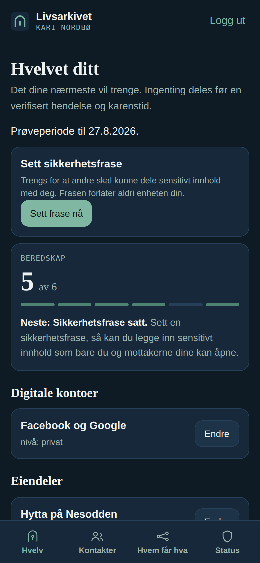
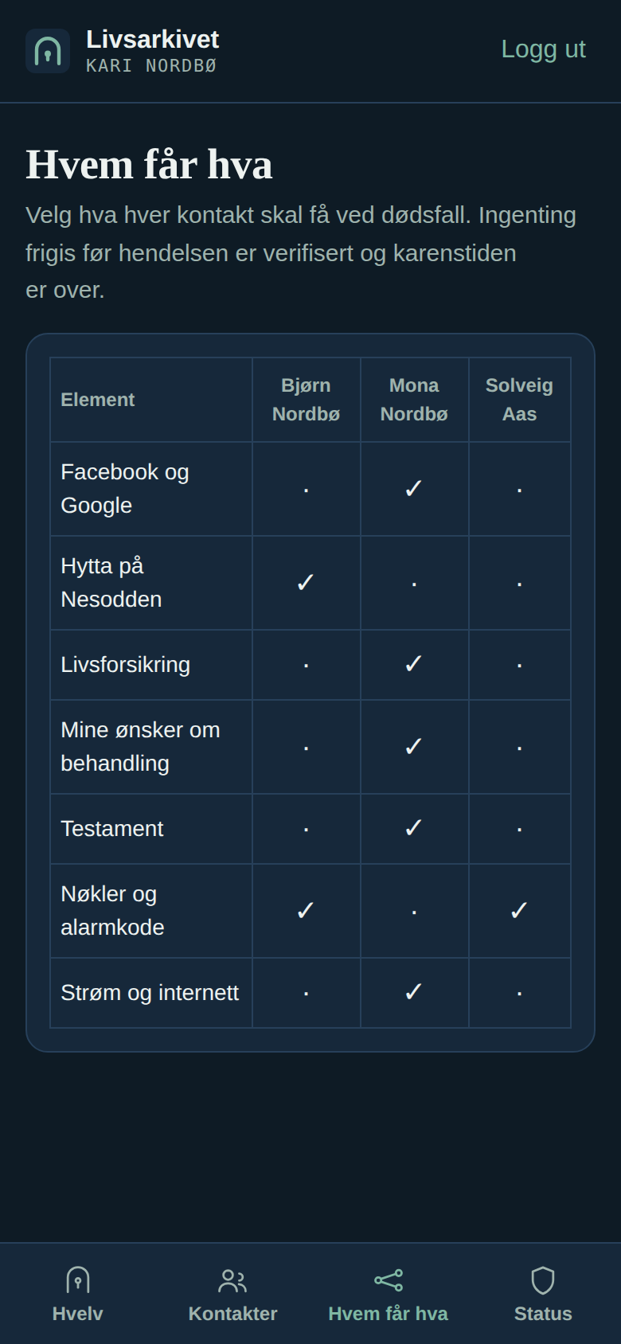
PRODUKTET · 1 AV 3
Eieren bestemmer alt mens hen lever
Åtte kategorier — juridisk, forsikring, digitale kontoer, tilgangsinfo, praktisk, og en siste hilsen. Det tar en kveld å fylle ut.
FORSKJELLEN FRA EN PASSORDBOKS
Eieren bestemmer per element hvem som får se hva, og ved hvilken hendelse. Sønnen får det praktiske. Søsteren får brevet. Ingen får alt.
Hvelvet
Hvem får hva
SKJERMBILDE FRA APPEN · DEMODATA · 390×844
6
Notes:
Demo-manus steg 1. Vis matrisen, ikke rediger den på mobil.

Slide 7
PRODUKTET · 2 AV 3
48 timer der eieren kan stoppe alt
Kari lever. Noen har meldt henne død — det skjer, ved forveksling og ved vondskap. Hun har 48 timer, og én knapp. Og hun ser nøyaktig hvor langt det er kommet.
Å stoppe er en terminaltilstand. Saken kan ikke gjenopplives — den som mener hun er død, må melde på nytt og gå gjennom hele løpet igjen.
HVORFOR DETTE ER NOE ANNET ENN NØDTILGANG
Bitwarden, 1Password, Apple, Google og Meta har alle legacy-mekanismer. Felles for dem: frigivelsen utløses av at eieren ikke svarte. Vår utløses av et verifisert dødsfall godkjent av to mennesker.
SKJERMBILDE FRA APPEN · DEMODATA · 390×844
7
Notes:
Demo-manus steg 4, høydepunktet. Karenstiden settes til 240 sekunder i demoen så nedtellingen når null i rommet.

Slide 8
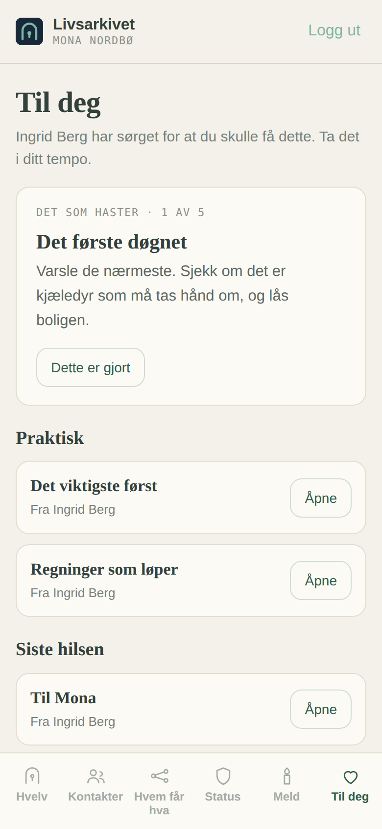
PRODUKTET · 3 AV 3
Den eneste skjermen et menneske
i sorg faktisk møter
Derfor ser den ikke ut som resten av produktet. Ingen dashbord, ingen tall, ingen oppgaveliste på førti punkter.
Alt annet i produktet er noe eieren gjorde en gang, i ro. Hvis denne flaten ikke virker, virker ingenting.
ÅPENT: IKKE PRØVD I FELT
Vi har ikke sett en faktisk pårørende bruke dette i uken etter et dødsfall. Derfor er etterlatte-kontrollpanelet tiltak nummer én i roadmapen, foran alt annet.
SKJERMBILDE FRA APPEN · DEMODATA · 390×844
8
Notes:
Kilde: docs/risiko-apent.md post 9 og docs/PRIORITERT-ROADMAP.md tiltak 1.

Slide 9
VOLLGRAVEN
Det vanskelige er rekkefølgen
Hver del hver for seg er kjent teknologi. Kryptering i nettleseren er en helg. En ventetid er en kolonne. To godkjennere er en if. Systemet må gjøre to motsatte ting samtidig: aldri frigi for tidlig, og alltid frigi til slutt.
LEDD
HVIS AKKURAT DETTE SVIKTER
1
Verifisert dødsfall — attest eller offisiell kilde, aldri bare at eieren sluttet å svare
Arkivet åpnes fordi noen var på ferie
2
Fire øyne — to ulike saksbehandlere, håndhevet i databasen
Én innsider, eller ett kapret passord, åpner alt
3
Karenstid, 48 t — eieren varsles og har nødbremsen selv
Ingen vei tilbake hvis attesten var feil
4
Mottakermatrise — hver mottaker får kun det eieren pekte ut til hen
Datteren ser brevet som var til broren
5
Zero-knowledge — det sensitive krypteres i nettleseren; serveren avviser klartekst
Databasetyveri er også innholdstyveri
6
Append-only revisjonslogg — ingen har rett til å endre eller slette
Ingen kan i ettertid bevise at frigivelsen var korrekt
Bytt om på to av dem, og systemet er ødelagt uten å se ødelagt ut. Det som ikke kan kopieres i det hele tatt, er svaret på spørsmålet kunden faktisk stiller: «finnes dere den dagen dette trengs?»
9
Notes:
Kilde: docs/vollgraven.md. Hvert ledd må også kunne feile trygt: alt skjer i én transaksjon, en feil i vår egen kode gir null rader, ikke feil rader.

Slide 10
AVGRENSNING
Vi konkurrerer ikke med staten
«Staten vet hva som finnes. Staten vet ikke hvor nøkkelen ligger, hva avdøde ønsket, eller hvem som skal ha hva.»
STATEN LØSER · DIGITALT DØDSBO
VI LØSER
Hvilke kontoer, eiendommer, kjøretøy, gjeld og poliser fantes
Passord, koder, hvor originaldokumentene ligger
Data fra registre
Kunnskap som aldri sto i noe register
Tilgang etter at tingretten har åpnet skiftet
Det de nærmeste trenger de første 48 timene
Formuen
Ønskene, instruksene, den siste hilsenen
Arvingene
Mottakerne eieren selv har pekt ut, som ikke alltid er arvingene
At staten tok den registerbaserte delen er bra for oss. «Egen økonomisk oversikt» er strøket fra roadmapen med den begrunnelsen.
Digitalt dødsbo (Digdir/Kartverket, lansert juni 2025). Begge nettsteder svarte 403 på automatisk henting 28.07.2026 — funnene bygger på søkeindeksens gjengivelse, ikke på lest primærkilde, og må verifiseres manuelt før de brukes i en avtale.
10
Notes:
Kilde: docs/pitch-investor.md kap. 2b. Dette avsnittet selger mer enn noe annet i demoen — det viser at vi har gjort leksa.

Slide 11
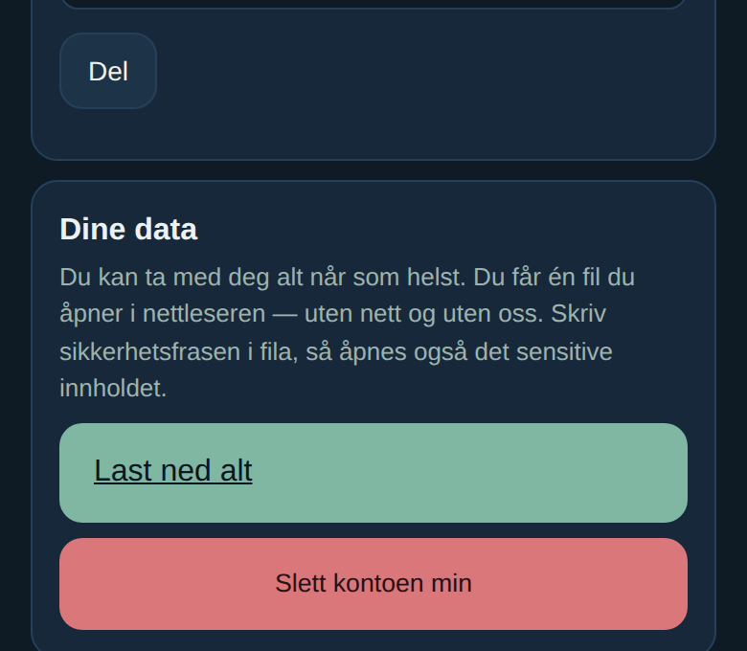
EXIT-GARANTIEN
Arkivet skal overleve selskapet
Eksporten ble bygget først. GET /api/eksport gir eieren alt sitt som JSON, inkludert de frasepakkede krypteringsnøklene, slik at innholdet kan dekrypteres uten oss.
I DEMOEN
Serveren slås av. Filen åpnes. Sikkerhetsfrasen skrives, og innholdet kommer fram. Det er ikke en klausul i vilkårene — det er en fil.
ÅPENT: HALVE SVARET GJENSTÅR
Exit-planen ved selskapsopphør er ikke dokumentert. Hvem varsler brukerne, hvor lang frist får de, hvem har ansvaret hvis vi ikke finnes? Den skrives før vilkårene publiseres.
Verifisert i server/api/konto.js. Vi vil ha begrensningen på hvem vi kan selges til inn i aksjonæravtalen — ikke som en klausul mot en exit, men mot den ene typen exit som ødelegger produktet for brukerne.
11
Notes:
Kilde: docs/pitch-investor.md kap. 2a og docs/risiko-apent.md post 7. Demo-manus steg 6 — avslutt der.

Slide 12
FORRETNINGSMODELL
B2B2C — fordi produktet allerede er bygget for det
SALGSREKKEFØLGEN
PRINSIPPET VI IKKE BØYER
Vi tjener aldri penger på å påvirke valg vi har privilegert innsyn i. Ingen provisjon på strøm, ingen provisjon på forsikring, aldri salg av data.
1
Medlemsorganisasjon
Målgruppen, troverdigheten og kortest beslutningsvei. Raskeste vei til de første tusen ekte brukerne.
Et forsikringsselskap, en bank eller en medlemsorganisasjon tilbyr Livsarkivet under egen merkevare og egen innlogging, og betaler per aktiv bruker. Sluttbrukeren betaler ingenting.
2
Forsikring
Tenant-isolasjon, white-label, delingslag, webhook, selskaps-API og OIDC er ferdig kode, ikke en plan. Direkte abonnement beholdes ved siden av — et produkt som bare finnes gjennom én partner, dør med den partneren.
Størst potensial. 6–18 måneders salgsløp.
3
Bank
Prisen er ikke satt. Vi har ikke et tall vi kan forsvare, og vi vil ikke finne på et. Det settes i den første forhandlingen.
Til slutt, når det finnes en referanse å vise til.
12
Notes:
Kilde: docs/pitch-investor.md kap. 5 og docs/PARTNERE-OG-INNTEKTER.md. Vi bruker ingen markedstall vi ikke har verifisert.

Slide 13
RISIKO, ÅPENT
Vi vil heller bli avvist på en riktig innvending
enn tatt inn på et feil inntrykk
1
Null brukere.
Hele produktprioriteringen hviler på research, ikke på observert atferd hos norske brukere. Den svakeste antakelsen i alt vi har skrevet.
2
Ingen juridiske punkter lest i primærkilde.
Lovdata svarer 403 på automatisk henting. Alt om arveloven, vergemålsloven og forsikringsformidling må verifiseres av jurist før det brukes i avtale eller markedsføring.
3
Åtte åpne punkter blokkerer enhver signatur.
Behandlingsansvarlig enhet, ekstern pen-test, navngitte saksbehandlere med responstid, RTO/RPO, databehandleravtaler, exit-plan, IdP-test, Maskinporten-hjemmel. Ingen av dem lukkes med kode.
4
Avhengighet av at én motpart sier ja.
B2B2C forutsetter en partner. Vi har ingen ennå. Derfor er medlemsorganisasjon-sporet lagt foran forsikringssporet.
5
Fire øyne krever to bemannede mennesker, hele tiden.
Tilsiktet, og det kan ikke løses teknisk. Ferie og sykdom må stå i avtalen. Et dødsfall venter ikke.
Ni av de ti postene kan lukkes med penger, tid og en jurist. Post 1 kan ikke løses fra skrivebordet — det er den eneste risikoen som blir større av at vi bygger mer.
13
Notes:
Kilde: docs/risiko-apent.md — full liste med ti poster, tiltak og frist per punkt.

Slide 14
HVA VI SØKER
Systemet er bygget. Det som står mellom
«kode klar» og «tatt i bruk» er tre ting
1
2
3
Juridisk avklaring
Ekstern penetrasjonstest
Distribusjon
Behandlingsansvarlig enhet, jurist på de tolv spørsmålene i jurist-briefen, databehandleravtaler. Dette blokkerer alt annet.
Ingen compliance-funksjon i et forsikringsselskap slipper oss gjennom uten. Rapporten legges frem uredigert.
Én kanalavtale som gir de første tusen brukerne. Er det ett sted en investor med nettverk er verdt mer enn kapitalen, er det her.
Det vi ber om i første omgang er ikke en term sheet. Det er at du sier hva du mener er galt med dette — og, hvis du kjenner noen, én introduksjon til en medlemsorganisasjon eller et livsforsikringsselskap.
Vi vil heller ha en riktig innvending nå enn et ja vi ikke kan innfri.
14
Notes:
Kilde: docs/pitch-investor.md kap. 8.

